Slide 1
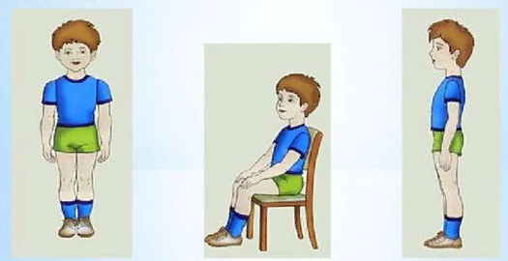
Что такое осанка

Slide 2
Осанка — это привычное положение тела во время ходьбы, стояния, сидения и работы.
Хорошая осанка в положении стоя означает, что плечи слегка отведены назад, грудная клетка расправлена, а туловище выпрямлено.
Когда ребёнок сидит, хорошая осанка означает, что спина прямая, а голова высоко поднята.

Slide 3
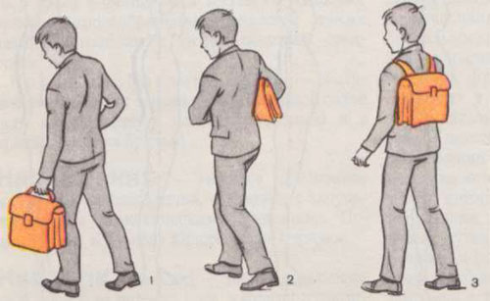
Факторы влияющие на нарушения осанки
1.Постоянного ношения тяжестей (портфеля, сумки) в одной руке.
2.

Slide 4
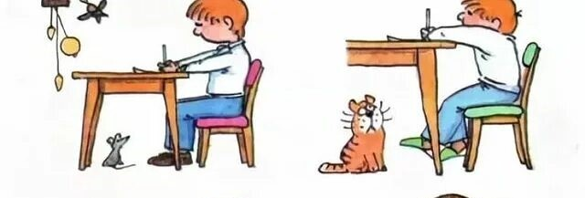
Факторы влияющие на нарушения осанки
продолжительного пребывания в неправильном положении из-за плохого освещения, неудобной мебели (например, парты, не соответствующей возрасту и росту)

Slide 5
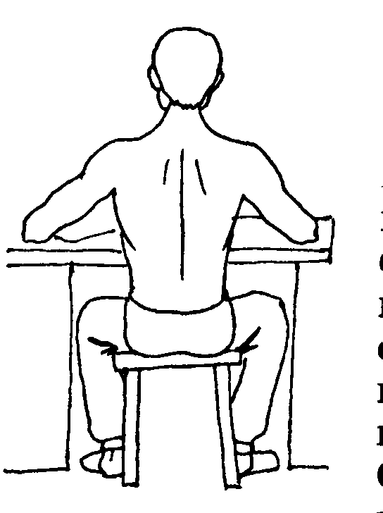
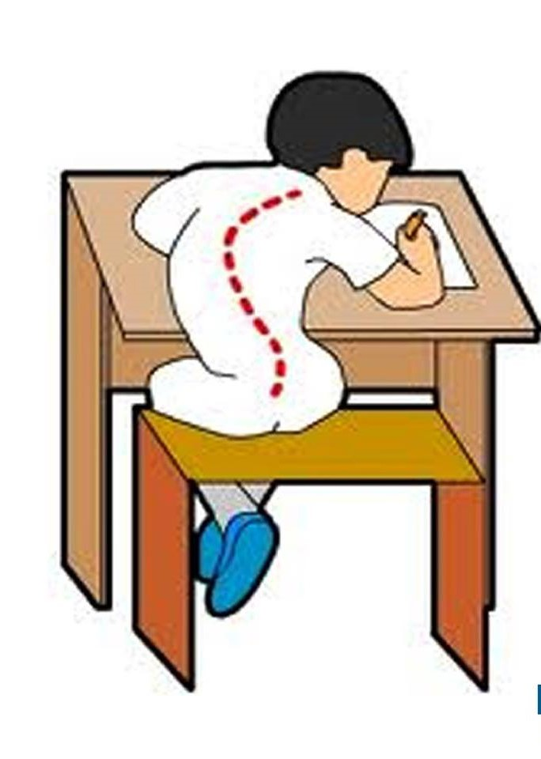
Факторы влияющие на нарушения осанки
продолжительное пребывания в неправильном положении

Slide 6
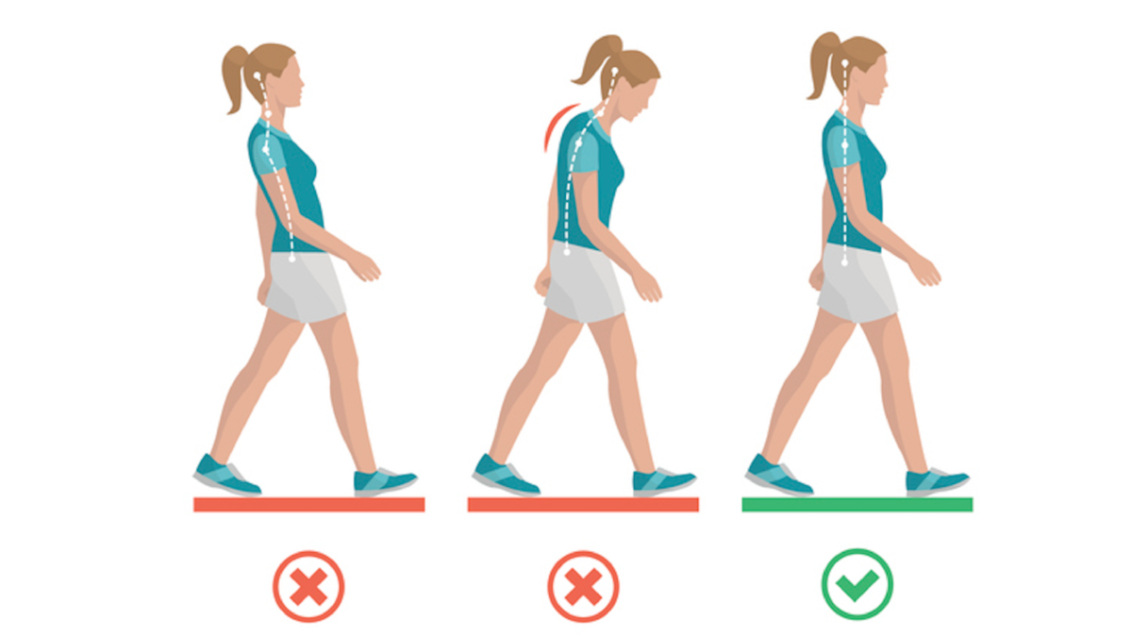

Факторы влияющие на нарушения осанки
Длительный взгляд на смартфон приводит к выраженному сгибанию шейного отдела позвоночника. Что приводит к сутулости.

Slide 7

Факторы влияющие на нарушения осанки

Slide 8
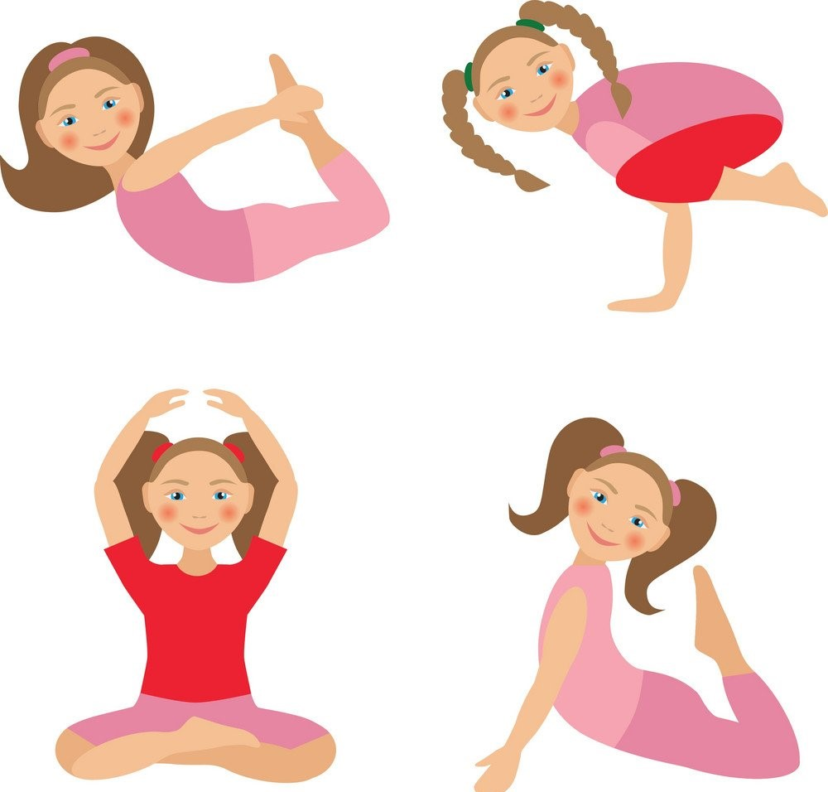
Факторы влияющие на осанку

